Slide 1
CAPSTONE
PLAN DE PROYECTO
“SISTEMA GESTION DE CLASES
AULATRACK”
INTEGRANTES:
PROFESOR:
SECCIÓN:
Jordy Bazán
Sebastián Salamanca
Tomás González
Patricio Soto
003D

Slide 2
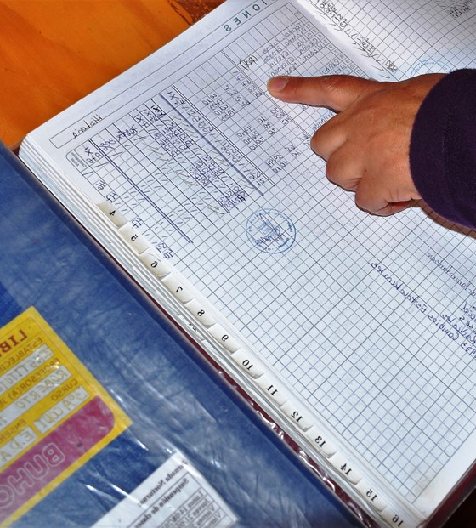
PROBLEMA
En Chile, los libros de clases físicos han sido por años la base para registrar asistencia, notas y anotaciones pero presentan limitaciones como el acceso lento, errores frecuentes, riesgo de pérdida y uso restringido a un docente a la vez. Estas dificultades evidencian la necesidad de modernizar el sistema mediante una solucion tecnologica

Slide 3

SOLUCIÓN
Docentes
Registrar asistencia.
Ingresar notas.
Registrar anotaciones.
UTP
Supervisar asistencia y notas.
Validar calificaciones.
Generar reportes de asistencia y notas.
Inspector
Supervisar anotaciones.
Generar reportes de asistencia y notas.
Administrador
Gestionar usuarios: crear, modificar o eliminar cuentas de docentes, UTP e incluso perfiles de estudiantes.
Asignar roles y accesos: definir permisos específicos según cada perfil.
La solución propuesta consiste en el desarrollo de una aplicación web, que sustituye y complementa las funciones del libro de clases tradicional.

Slide 4

BENEFICIOS
La aplicación web simplifica y automatiza procesos como asistencia, notas y anotaciones, reduciendo errores y optimizando el tiempo administrativo. Asegura la información con respaldo en la nube, permite acceso remoto y simultáneo, genera reportes rápidos y mantiene un historial completo de cada alumno para apoyar la toma de decisiones pedagógicas.

Slide 5
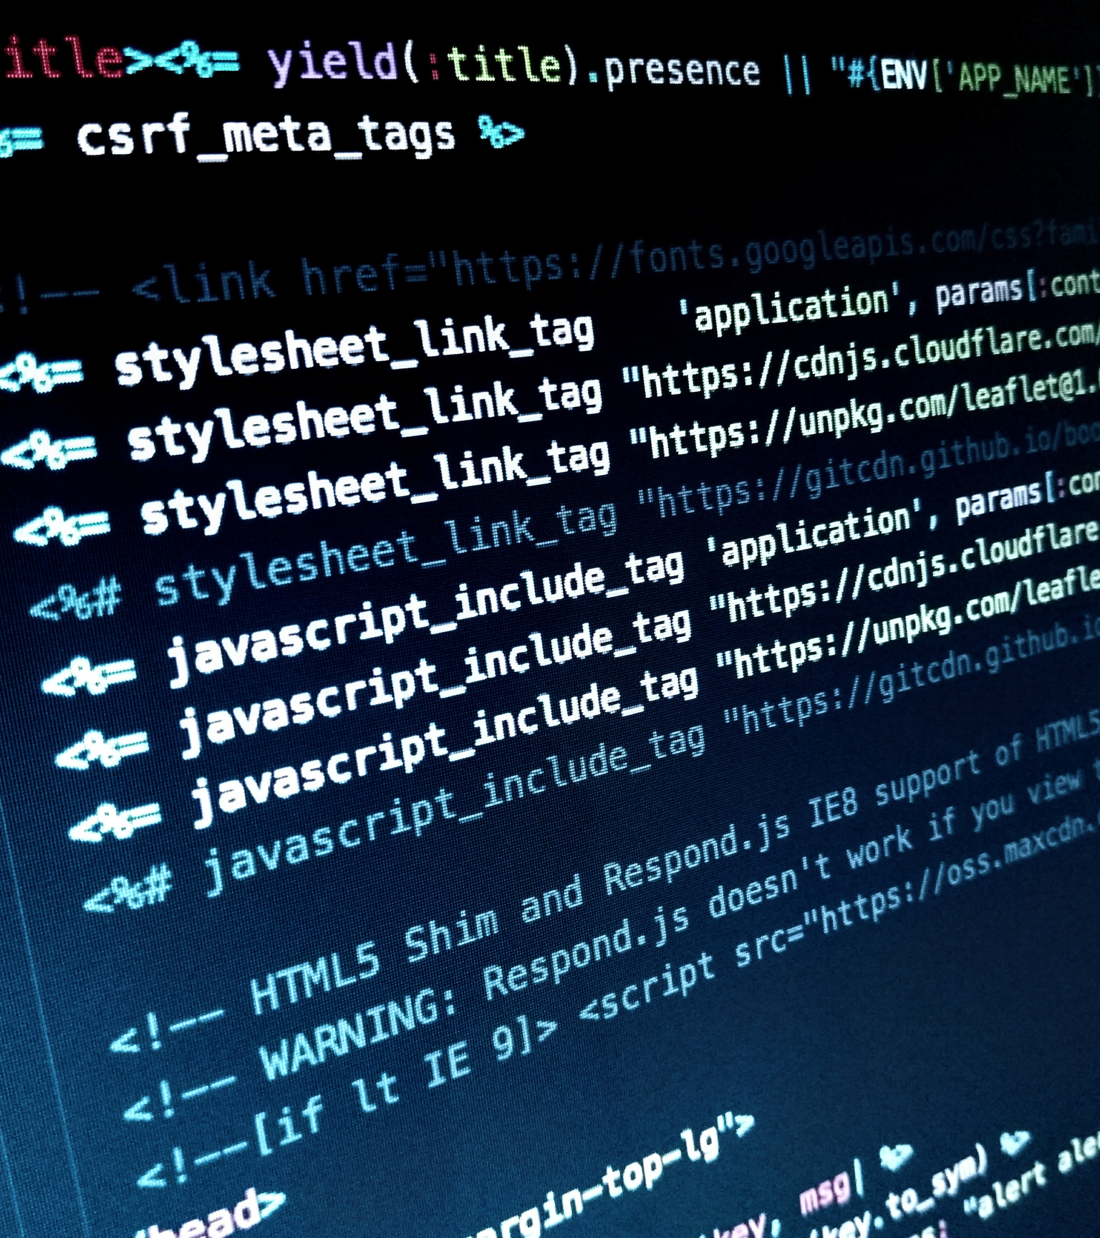
ALCANCE
AulaTrack digitaliza el libro de clases, permitiendo registrar asistencia, notas y anotaciones desde una aplicación web. Docentes, UTP e Inspectores acceden a reportes y gestión interna del colegio. No está orientado a estudiantes ni apoderados; su foco es optimizar la administración escolar.

Slide 6

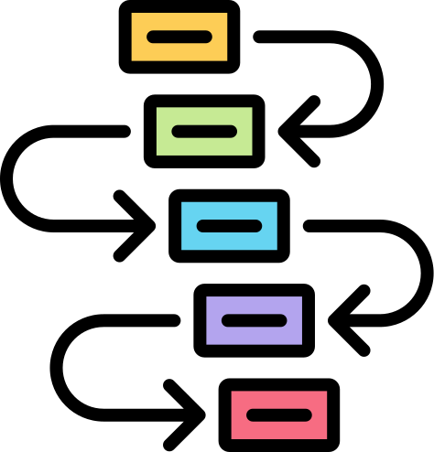
METODOLOGIA CASCADA
Análisis
Diseño
Implementación
Pruebas
Despliegue
Definir el problema y los objetivos
Identificar a los actores del sistema
Establecer qué funcionalidades debe tener
Diseño de la base de datos
Diagramas UML
Construir el backend
Construir el frontend
Conectar base de datos
Verificar que cada módulo funciona correctamente
Comprobar seguridad básica
Lanzar la aplicación web en un servidor local o en la nube
Entregar el proyecto
Corrección de errores encontrados
Futuras mejoras

Slide 7
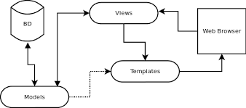
ARQUITECTURA
MTV (MODEL–TEMPLATE–VIEW)
“AulaTrack” se encuentra desarrollado bajo la arquitectura MTV (Model–Template–View), la cual es el patrón estructural propio de Django. Este modelo organiza el sistema en tres capas separadas:
Modelo: Responsable de la lógica de datos.
Template: Encargado de la interfaz y renderización visual.
Vista: Actúa como controlador gestionando solicitudes, lógica de aplicación y comunicación entre modelo y template.

Slide 8

REQUERIMIENTOS
Crear, Modificar, Eliminar, Iniciar y serrar sesión, recuperar Contraseña de usuarios
Registrar Modificar y Promediar asistencia y notas
Ingresar anotaciones

Slide 9
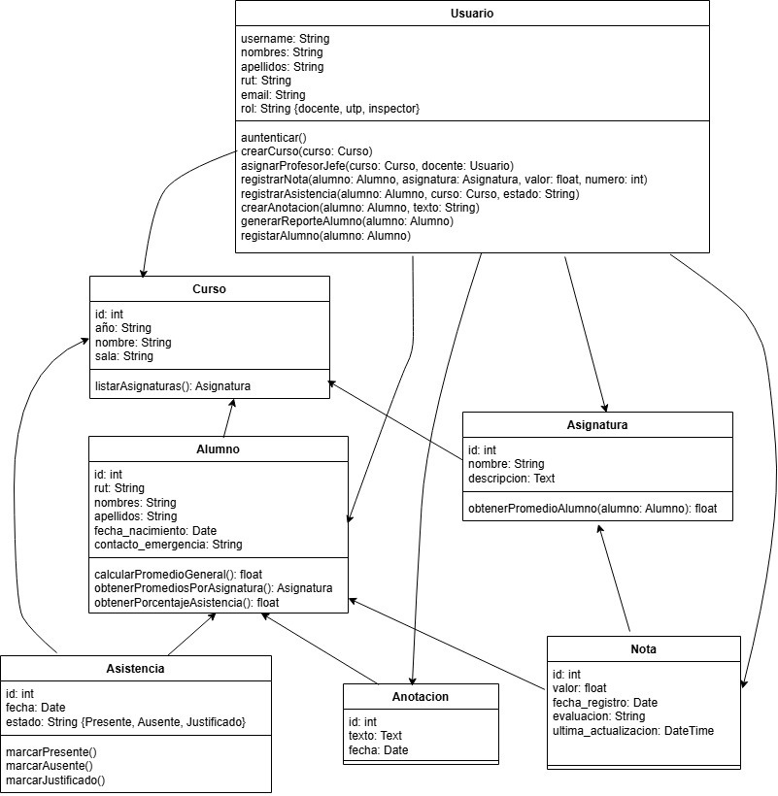
DIAGRAMA DE CLASES

Slide 10
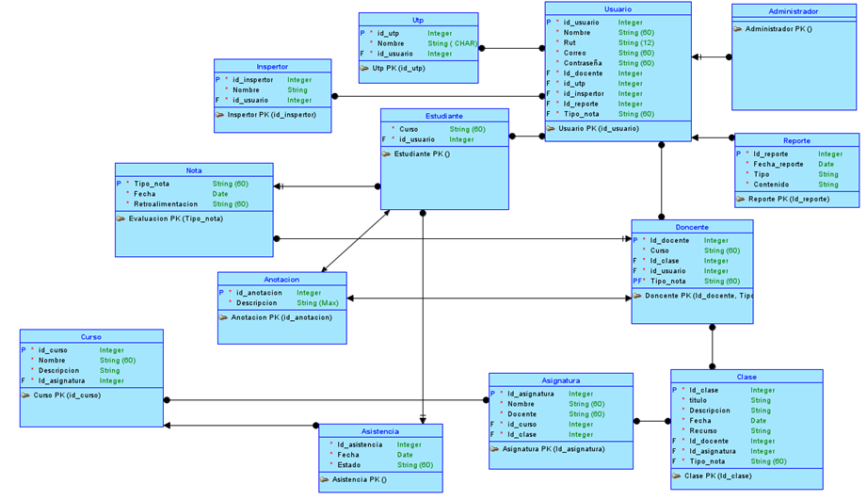
DIAGRAMA DE BASE DE DATOS

Slide 11
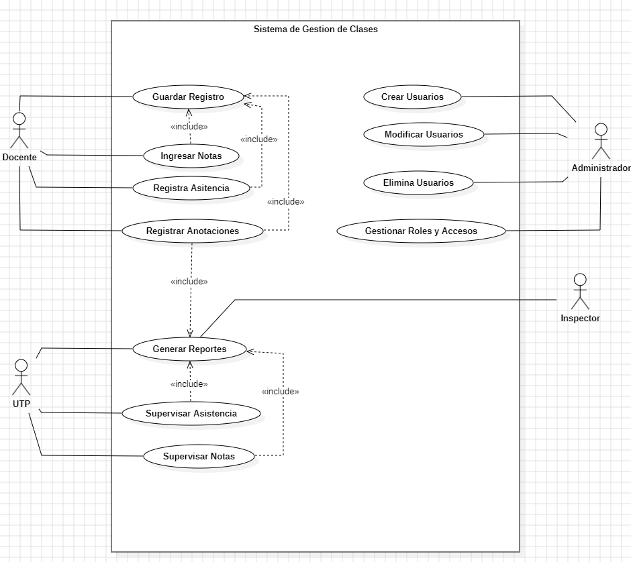
DIAGRAMA DE CASOS DE USO

Slide 12


TECNOLOGIAS
Las tecnologías están sujetas a cambios
Frontend: React + CSS
Backend: Node.js o Django
BBDD: SQLlite o PostgreSQL

Slide 13
CRONOGRAMA
Fase de Análisis y Planificación (6 días):
Buscar oportunidades, identificar problemática y solución, beneficios, alcance, metodología, requisitos, tecnologías, roles, costos, riesgos y pruebas de calidad.
Fase de Diseño (1 día)
Modelar base de datos, diagrama de clases y casos de uso.
Fase de Implementación y Desarrollo (41 días)
Configuración inicial: repositorio GitHub, mockups.
Desarrollo de la aplicación y sus módulos principales (usuarios, alumnos, notas, asistencias, anotaciones)
Fase de Pruebas (8 días)
Pruebas caja negra, caja blanca, rendimiento y corrección de errores funcionales.
Fase de Despliegue (4 días)
Lanzamiento en servidor, ajustes finales y documentación.

Slide 14
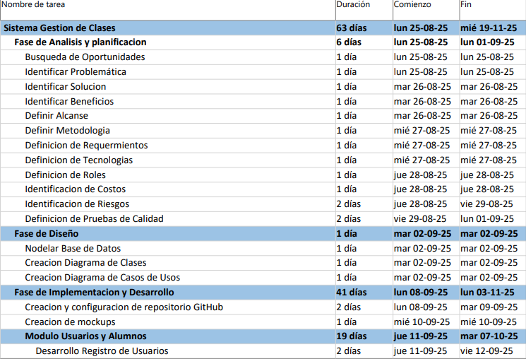
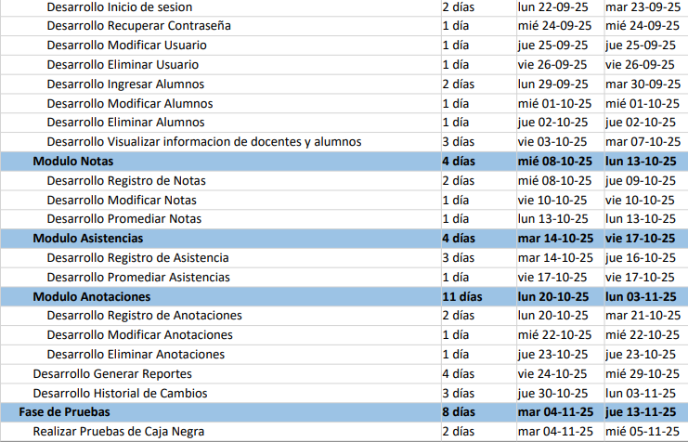
CRONOGRAMA

Slide 15
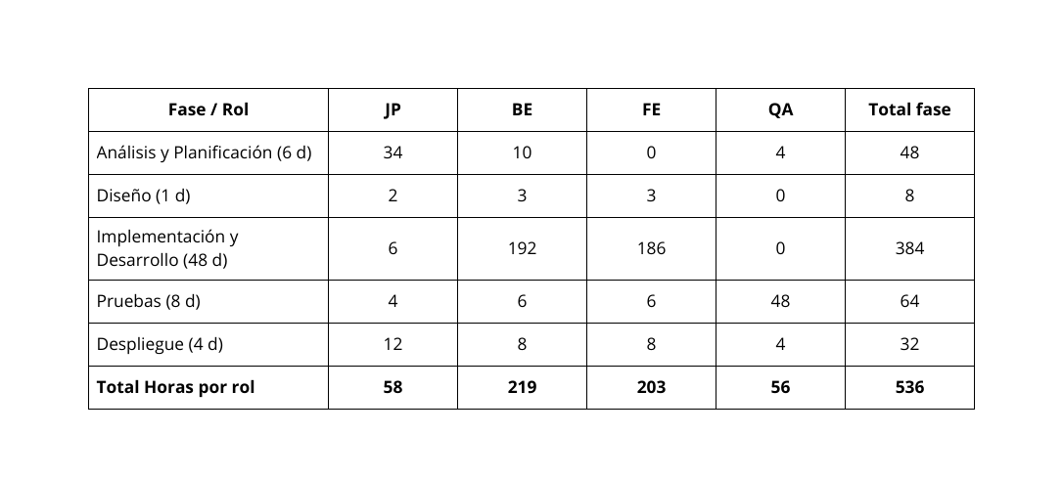
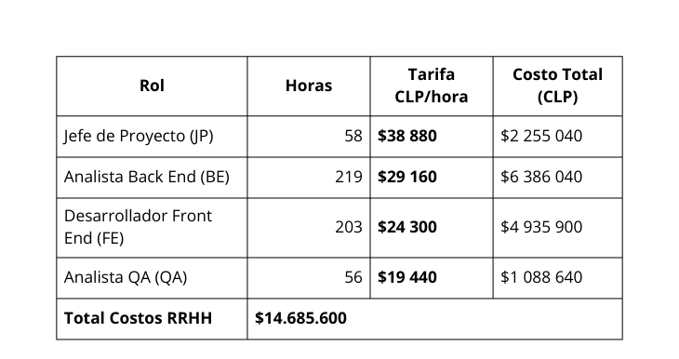
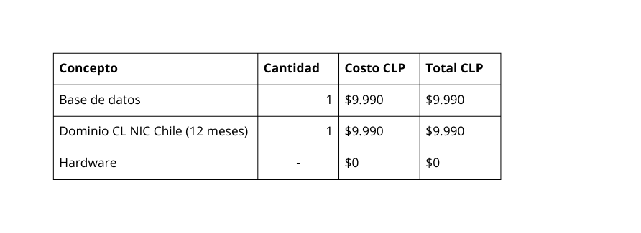
COSTOS
Horas por Fase del proyecto
Costos Roles por Horas
Costos por concepto de hardware y servicios (DUOC UC infraestructura)

Slide 16

RIESGOS
Principales Riesgos del Proyecto
Gestión del Proyecto:
No finalización del proyecto.
Alcance mal definido.
Insuficiente tiempo para requisitos.
Priorización incorrecta de funcionalidades.
Tecnología y Desarrollo:
Dificultades con las tecnologías seleccionadas.
Curva de aprendizaje mayor a lo esperado.
Problemas de integración entre módulos.
Errores en migración de datos.
Problemas de compatibilidad en entornos.
Equipo de Trabajo:
Desbalance en la carga de trabajo.
Falta de coordinación y comunicación.
Entrega y Producción:
Dificultades en despliegue final.
Mala performance en entorno real.

Slide 17



PRUEBAS
1. Pruebas Caja Negra
Login/Logout: acceso correcto, denegación con credenciales inválidas, redirección a login.
Registro de asistencia: guardar estado correctamente.
Gestión de usuarios: crear, modificar y eliminar; manejo de duplicados.
Ingreso de notas: guardar correctamente, rechazar valores fuera de rango, calcular promedios automáticos.
Anotaciones: almacenamiento y visualización correctos.
Generación de reportes: datos correctos y consistentes.
2. Pruebas Caja Blanca
Verificar cálculos: promedio de notas, porcentaje de asistencia.
Validación de formatos: email, RUT, campos obligatorios.
3. Pruebas de Rendimiento
Soporte múltiples usuarios simultáneos.
Generación de reportes pesados.
Evaluar tiempos de respuesta.

Slide 18

MEJORAS FUTURAS
Registro de colegios
Sistema de notificaciones y permisos internos
Función de citaciones de apoderados

Slide 19
MUCHAS
GRACIAS

